Slide 1
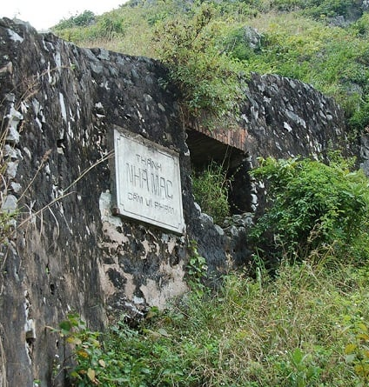
“Cao Bằng tuy thiển, khả diên số thể” (Cao Bằng tuy nhỏ, có thể giữ được) - Nguyễn Bỉnh Khiêm
Nghe theo lời Nguyễn Bỉnh Khiêm, nhà Mạc dời đô về đất Cao Bằng, truyền được thêm hơn 80 năm nữa.

Slide 2
Bài 5 — Cuộc xung đột Nam - Bắc triều và
Trịnh - Nguyễn
Lịch sử 8 - Học kì I - Năm học 2025-2026

Slide 3
—01
Sự ra đời vương triều Mạc

Slide 4
1. Sự ra đời vương triều Mạc
- Đến đầu thế kỉ XVI, nhà Lê lâm vào thời kì khủng hoảng, suy thoái.
- Các phe phái phong kiến xung đột và tranh chấp quyết liệt với nhau.
- Các cuộc khởi nghĩa nông dân nổ ra làm cho triều đình càng thêm suy yếu.
- Mạc Đăng Dung, một võ quan trong triều đã dần thâu tóm quyền hành. Năm 1527, Mạc Đăng Dung ép vua Lê nhường ngôi, lập ra Triều Mạc. Sau khi lên ngôi, ông đã thực hiện một số chính sách về chính trị, kinh tế, xã hội nhằm ổn định và phát triển đất nước.

Slide 5
Theo con, việc Mạc Đăng Dung ép vua Lê nhường ngôi, lập ra triều Mạc có “danh chính ngôn thuận” không?

Slide 6
—02
Xung đột Nam - Bắc triều

Slide 7
2. Xung đột Nam - Bắc triều
a. Nguyên nhân bùng nổ: Năm 1533, Nguyễn Kim (một võ quan trong Triều Lê) với danh nghĩa "phù Lê diệt Mạc" lập ra Nam triều, còn nhà Mạc được gọi là Bắc triều. Xung đột giữa hai dòng họ diễn ra trong gần 60 năm của thế kỉ XVI, cuối cùng họ Mạc thất bại phải chạy lên Cao Bằng.
b. Hệ quả: Đất nước bị chia cắt, kinh tế đình trệ, đời sống nhân dân đói khổ.

Slide 8
—03
Xung đột Trịnh - Nguyễn

Slide 9
3. Xung đột Trịnh - Nguyễn
a. Nguyên nhân bùng nổ
Năm 1545, Nguyễn Kim chết, hai con trai còn nhỏ tuổi, vì vậy con rể là Trịnh Kiểm lên thay, năm toàn bộ binh quyền. Từ đây, mâu thuẫn giữa hai dòng họ Trịnh, Nguyễn dần bộc lộ và ngày càng trở nên gay gắt. Cuộc chiến tranh giữa hai thế lực Trịnh, Nguyễn bùng nổ và kéo dài trong gần nửa thế kỷ (1627 - 1672).
b. Hệ quả
- Đất nước bị chia cắt thành Đàng Trong và Đàng Ngoài.
- Gây ra nhiều đau thương và tổn thất cho nhân dân, tổn hại đến sự phát triển chung của quốc gia - dân tộc.

